Slide 1
基于模型的组网雷达欺骗干扰识别技术研究
162080069 徐天诚
指导老师：孙闽红

Slide 2
三个创新点
1、将真实目标的电磁波反射与散射过程与欺骗干扰机的收发过程分别视为“黑盒子”非线性系统，对该非线性系统建立适当的非线性模型，然后基于非线性系统辩识理论实现对欺骗干扰信号的检测识别；

Slide 3
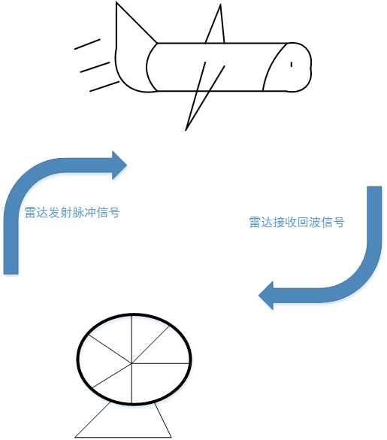
x(n)
y(n)

Slide 4
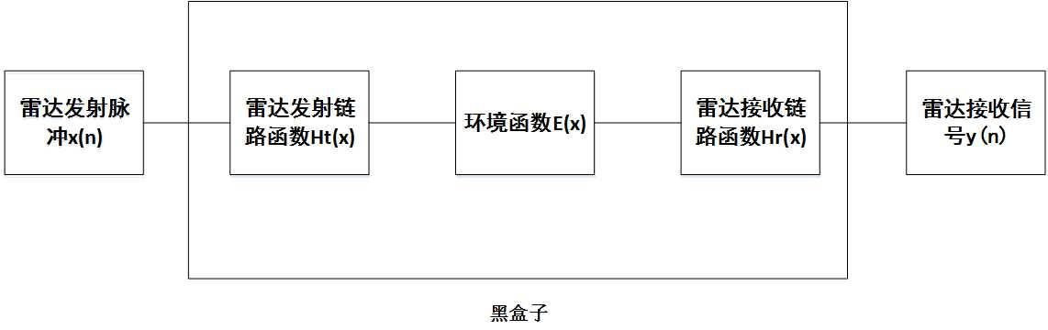

Slide 5
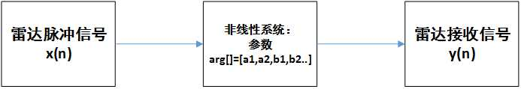

Slide 6
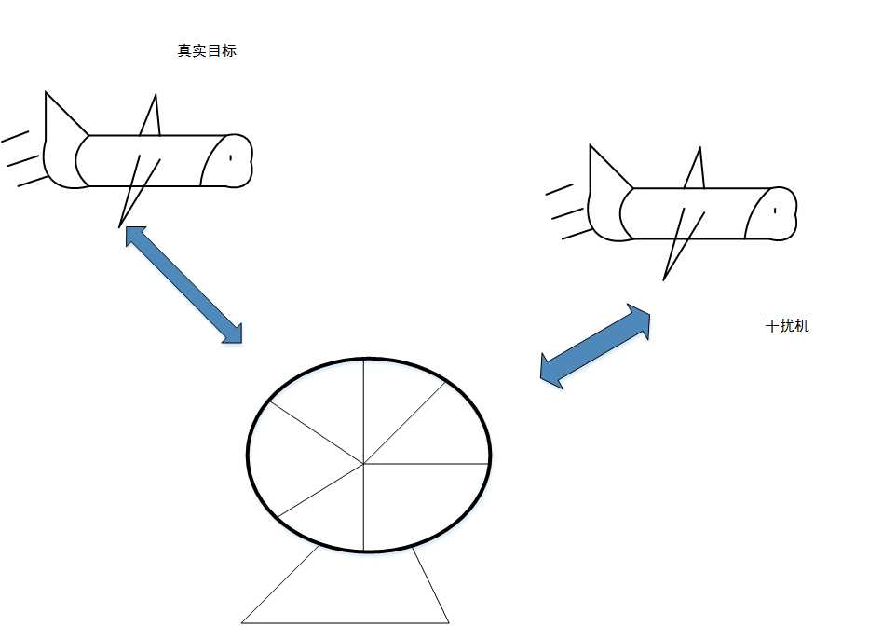

Slide 7
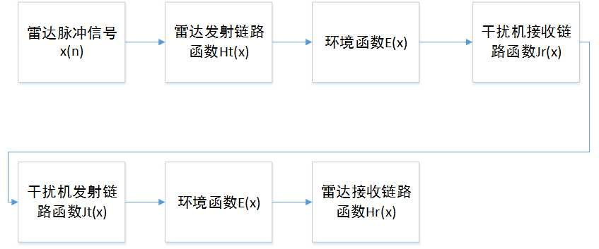
转发式欺骗干扰

Slide 8
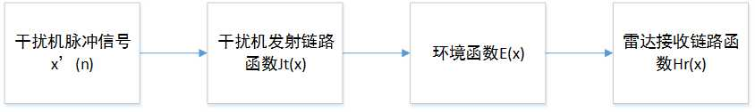
产生（自卫）式欺骗干扰

Slide 9
真实目标 y1(n)=function(x(n),a1,a2,...)
转发式欺骗干扰 y2(n)=function(x(n),b1,b2,...)
产生式欺骗干扰 y3(n)=function(x'(n),c1,c2,...)
提取参数,检测判别

Slide 10
可以看到三者的不同主要集中在E(x),J(x)两个过程中，因此，可对这两个子系统建立合适的非线性模型，对模型进行辨识以得到模型参数的估计，再以模型参数为特征向量，借助统计检测理论或机器学习理论，实现欺骗干扰识别的目的。 Ht(x),Hr(x),Jt(x),Jr(x)过程可以选用非线性模型来表示，Hammerstein-Wiener模型已经证实可以用来描述宽带非线性发射机链路系统。 参数辨识 1.MADS(网格自适应直接搜索算法) 2.最小二乘法与BP神经网络的融合 3.智能算法如遗传算法与其优化算法
非线性模型Hammerstein-Wiener模型

Slide 11
三个创新点
2、根据目标回波与假目标干扰信号在微多普勒域的差异，建立微多普勒域信号模型，通过组网雷达中各雷达从不同观测角度获取的信号微多普勒特征，以多雷达合作的方式实现对假目标干扰信号的识别；

Slide 12
飞机发动机调制（JEM）的提取
JEM是微多普勒域（m-D）由一个旋转的喷气发动机涡轮产生的现象，是一个具有代表性的是雷达目标识别信号。近年来，对m-D成分提取已引起了极大的研究注意，衍生出各种技术，已经提出了准确的参数估计。
使用CEMD（经验模态分解）方法，依据其偏心距（eccentricity），分解回波，得到复杂回波中的周期成分，并计算其周期，得到飞机发动机旋转信息。

Slide 13
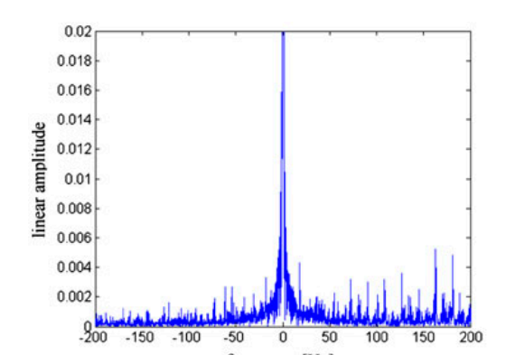
提取到的周期性JEM信号
创新：把单雷达下的JEM提取方法，扩展到组网雷达下，利用信号融合等技术，提高辨识率。

Slide 14
三个创新点
3、充分利用组网雷达优势，研究基于信号融合、特征融合与决策融合的欺骗干扰识别，与单雷达相比，显著提高正确识别率。

Slide 15
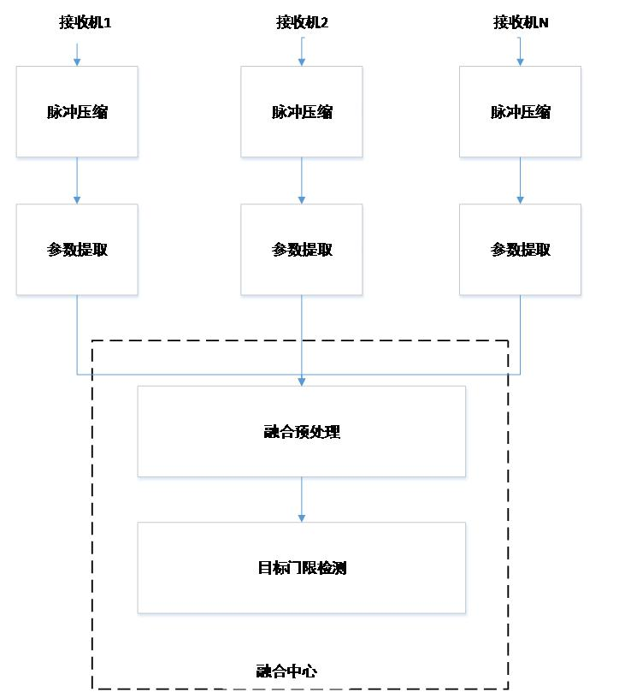

Slide 16
谢谢各位老师

